Slide 1
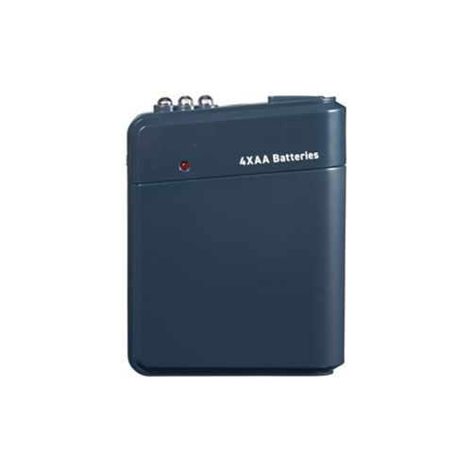
【提案書】
モシモニソナエル 乾電池式モバイルバッテリー
特徴
単3電池4本でスマートフォンの充電ができる、出先などで便利なモバイルバッテリーです。USBライト付きのため災害時などにも！防災イベントのノベルティ用等にもおすすめです。
商品写
納期
納期スペース
仕様
カラー展開：単色
素材：ABS
サイズ：20×65×82mm
包装：化粧箱
お見積
お見積りスペース

Slide 2
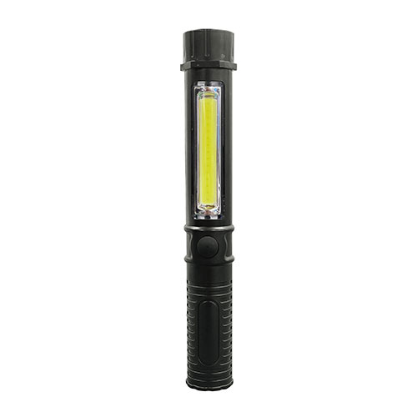
【提案書】
マグネット付2WAYライト
特徴
スチール面に貼り付けることも可能なマグネットと、胸などに留めておけるクリップ付きの2WAYライトです。両手を自由に使うことができますので、暗い場所での作業用などにおすすめ。
納期
納期スペース
仕様
素材：ABS・PS・磁石
サイズ：167×26×28mm
包装：箱入 箱サイズ／173×30×30mm
備考：単4電池3本別売
お見積
お見積りスペース

Slide 3
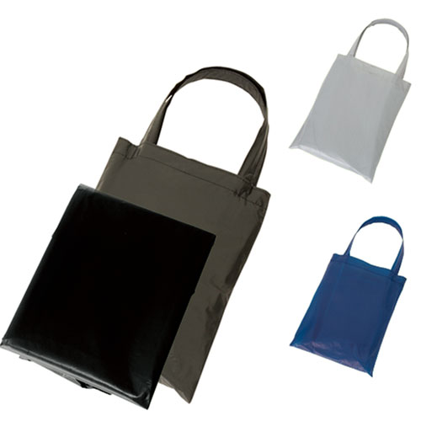
【提案書】
イベントポンチョ(ポーチ付)
特徴
野外イベントで配布するのにぴったりなスタンダードなポンチョです。専用のポーチにはオリジナルデザインの名入れプリントが可能な上、持ち歩きにも便利ですので是非ご活用ください。
納期
納期スペース
仕様
素 材 ： PEVA 他
サイズ ： 本体/着丈約815mm ポーチ/190×240mm
付属品 ： 取説付
包 装 ： PP袋
備 考 ： 身長約150~180cm対応
お見積
お見積りスペース

Slide 4
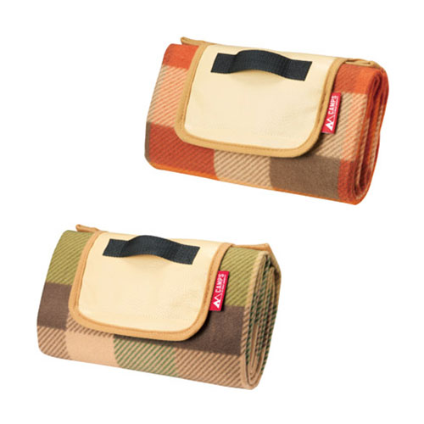
【提案書】
キャンプス チェックレジャーマット
特徴
温かみのあるカラーとブロックチェック柄がオシャレなレジャーマットです。コンパクトに折りたためて持ち歩きも楽々な上、その見た目もGOOD！特典用や景品用などにおすすめです。
商品写
納期
納期スペース
仕様
カラー展開：オレンジ・グリーン 2色取混ぜ
素材：表/ポリエステル・ポリウレタン、裏/PE
サイズ：使用時/600×1200mm、収納時/約155×270×60mm
包装：包装袋
お見積
お見積りスペース

Slide 5
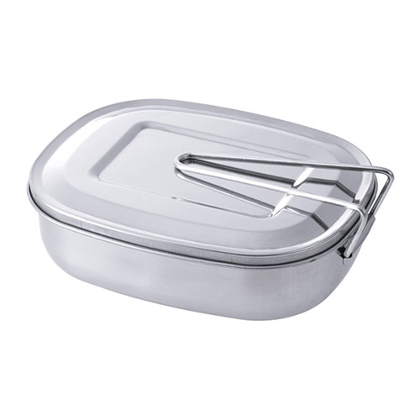
【提案書】
アウトドアクッカー
特徴
レシピ付きのため初心者でも気軽にチャレンジできるアウトドアクッカーです。ご飯もおかずもこれひとつで完結！丈夫で錆びにくいステンレス製のため自宅でも活躍できます。
納期
納期スペース
仕様
素材：ステンレス
サイズ： 約16.5×12.6×5cm(ハンドル含まず)
包装： 化粧箱入り
お見積
お見積りスペース

Slide 6
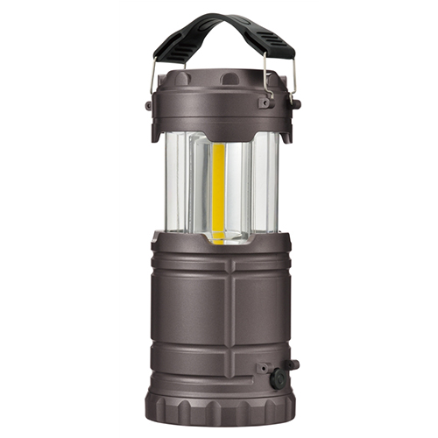
【提案書】
2WAY アウトドアライト
特徴
上部の取っ手を使ってフック等にかければランタンとして使用でき、側面の取っ手を握って持ち歩けば懐中電灯としても使用できる、アウトドアシーンで大変重宝する便利アイテムです。
納期
納期スペース
仕様
素 材：HIPS・ポリスチレン・エラストマー
サイズ：ランタン使用時/約8.5×8.5×19.8cm(ハンドル含まず)、
懐中電灯使用時/約8.5×14.1×9cm(ハンドル含まず)
（包装形態：化粧箱入り）
重 量：236g
備 考：単3形乾電池3本使用(別売)
お見積
お見積りスペース

Slide 7
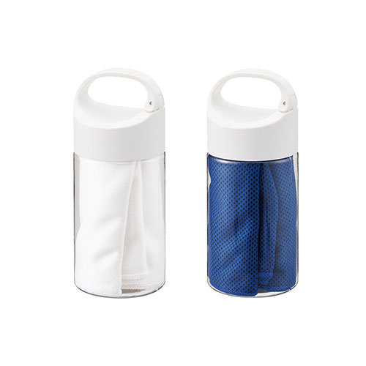
【提案書】
涼感マフラータオル 抗菌タイプ(ボトル ケース付)
特徴
水に濡らして絞るだけでひんやりと気持ち良い涼感マフラータオルと専用のボトルケースです。ボトルは持ち手付きのため携帯するのにも便利で、スポーツイベントの特典用などに人気です。
商品写
納期
納期スペース
仕様
カラー展開：全2色
素材：タオル/ポリエステル、ボトル/PET 他
サイズ：タオル/約900×200(mm)、ボトル/φ67×159(mm)
包装：PE袋、紙箱
備考：取説付
お見積
お見積りスペース

Slide 8
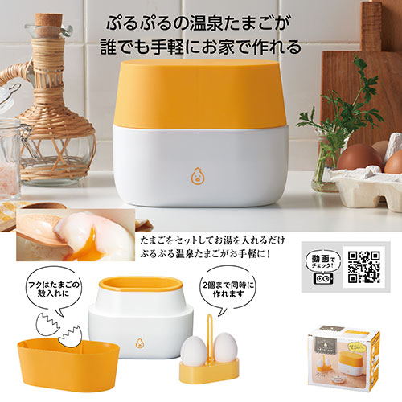
【提案書】
おうちでおんたま!温泉たまごメーカー
特徴
生卵をセットして水をお湯を入れるだけで手軽にぷるぷる温泉たまごが作れる非常に便利なメーカーです。フタは殻入れとしても利用できますし、なにより見た目が可愛いのが好ポイントです！
納期
納期スペース
仕様
素材：PP・PE・アルミニウム
サイズ：130×162×98mm
包装：化粧箱
生産国：中国
備考：スタンド/ラジウム鉱石配合
お見積
お見積りスペース

Slide 9
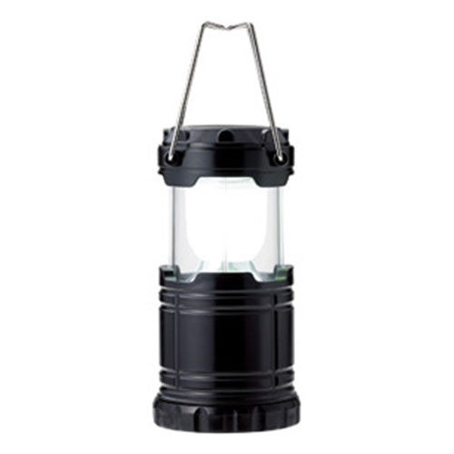
【提案書】
SMDランタンライト
特徴
13時間連続点灯可能なSMDを採用したランタンライト。上部をスライドさせて持ち上げると点灯、下ろすと消灯する誰でも手軽に扱えるアイテムです。防災用としてもおすすめです。
納期
納期スペース
仕様
素材：PS
サイズ：使用時/φ69×140mm、収納時/φ69×96mm
包装：化粧箱
生産国：中国
備考：SMD式、単四乾電池3本使用(別途)
お見積
お見積りスペース

Slide 10
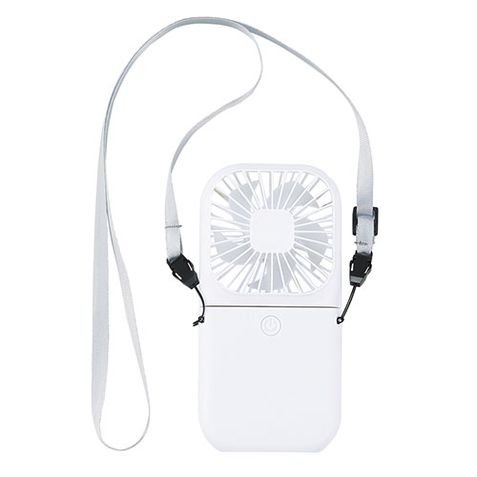
【提案書】
3WAYスクエアハンディファン(ネックストラップ付き)
特徴
ハンディとしてはもちろん、首から下げて顔に風をあてることも、スタンドとしても使用することもできるスクエアファンです。オリジナル名入れも可能なため、夏場の販促用としてもおすすめ。
納期
納期スペース
仕様
素材：本体:ABS樹脂、ポリプロピレンネックストラップ:ポリエステル
サイズ：160×80×28mm箱サイズ170×94×38mm
包装：化粧箱入
備考： 名入れ可能、単四乾電池×3本(別)セット内容:本体、ネックストラップ
お見積
お見積りスペース

Slide 11
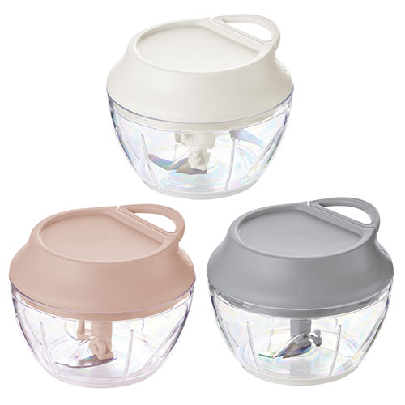
【提案書】
ハンディチョッパー
特徴
面倒なみじん切りが手軽にできるハンディチョッパーです。人参や玉ねぎなどの具材を適当なサイズにカットして中に入れハンドルを引くだけ。見た目も可愛らしいためノベルティ用におすすめ。
納期
納期スペース
仕様
素材：ステンレス、PP、PET他
サイズ： 縦127×横125×高100(ｍｍ)
包装：箱入
備考：180個以上元払いサービス
お見積
お見積りスペース

Slide 12
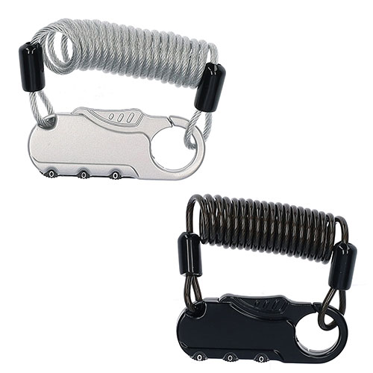
【提案書】
ワイヤーロック（シルバー・ブラック）
特徴
鍵を持ち歩く必要がなく便利なダイヤル式のワイヤーロック。軽量かつコンパクトサイズなため持ち歩きに適しており、自転車やヘルメットの盗難防止用に最適なアイテムです。
納期
納期スペース
仕様
素材：亜鉛合金・ステンレススチール・ABS
サイズ：40×78×25mm
包装：箱入 箱サイズ/45×83×23mm
お見積
お見積りスペース

Slide 13
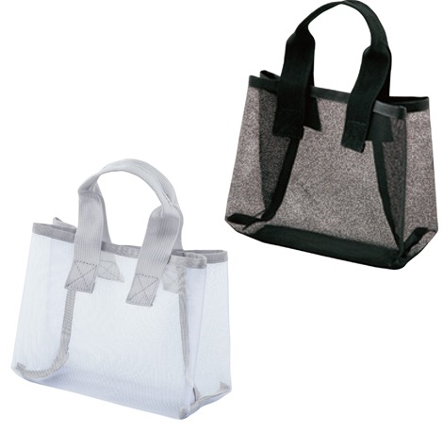
【提案書】
3WAYビニルスパバッグ
特徴
ふたつ重ねて使用することも可能でオシャレなメッシュ素材とクリア素材のバッグセットです。カラーバリエーションはブラックとクリアの2色展開。オリジナル名入れも承ります。
納期
納期スペース
仕様
素 材：クリアバッグ：ポリ塩化ビニル、
メッシュバッグ：ナイロン、ポリエステル、ポリプロピレン
サイズ：クリアバッグ：約165（全高200）×230×90mm、
メッシュバッグ：約150×200×90mm
（包装形態：ポリ袋入）
備 考：ブラック・クリア
お見積
お見積りスペース

Slide 14
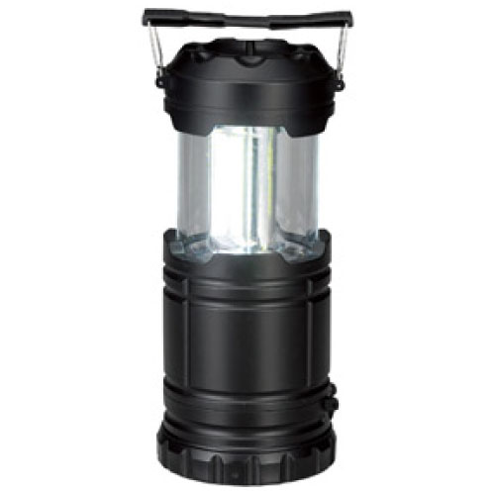
【提案書】
COBハイパワー2WAYランタンライト
特徴
側面のハンドルで懐中電灯としても使えるため、アウトドアシーンはもちろん、非常用として常備しておくのにもおすすめのCOBハイパワーランタンです。特典用などにもおすすめです。
納期
納期スペース
仕様
素 材 ： PS
サイズ ： 伸長時/φ87×200mm､収納時/φ87×143mm
機 能 ： COB+LED1灯式
包 装 ： 化粧箱
生産国 ： 中国
備 考 ： 単三乾電池3本使用(別途)
お見積
お見積りスペース

Slide 15
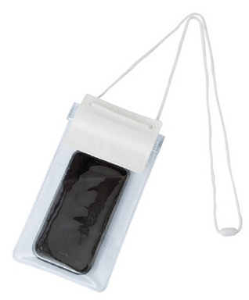
【提案書】
モバイルウォータープルーフポーチ
特徴
入れたままでも操作が可能な上、しっかりとスマホを水から守ってくれるウォータープルーフポーチです。首からさげられるストラップ付きも高ポイント。ノベルティ用などとしてもおすすめです。
納期
納期スペース
仕様
素 材：PVC、PP 他
サイズ：本体/約102×198×13(mm)、ネックストラップ/全長約1010(mm)
付属品：取説付(台紙面)
お見積
お見積りスペース

Slide 16
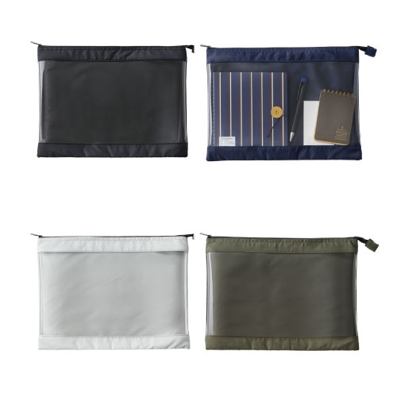
【提案書】
テントクロス クリアポーチA4
特徴
中に入れた物を外からでもひと目で視認できる上、耐久性にも優れたテントクロスを使用した、使い勝手の良いA4サイズのポーチです。全4色のカラー展開から選択可能。名入れも格安で承ります。
納期
納期スペース
仕様
素 材 ： ポリエステル、PVC他
サイズ ： 縦248×横333×奥行23mm
包 装 ： PP袋入
お見積
お見積りスペース

Slide 17
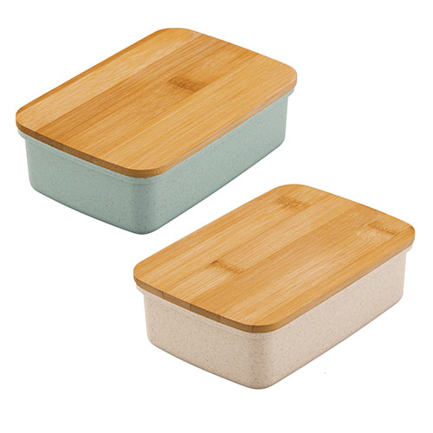
【提案書】
スフィア・バンブーファイバーマルチ保存容器
特徴
バンブーファイバー配合の本体とバンブー素材の蓋の丈夫で便利でエコな保存容器です。カラーバリエーションはミントとアイボリーの2色展開。オリジナル名入れも格安で可能です。
商品写
納期
納期スペース
仕様
素材：素材 本体：ポリプロピレン（バンブーファイバー30％配合） 蓋：竹 パッキン：シリコーンゴム
サイズ：53×166×115mm 箱サイズ59×170×120mm
容量：600ml
包装：化粧箱入
備考：竹部分の素材の特徴としてフシの出方、表情に個体差がございます。
お見積
お見積りスペース

Slide 18
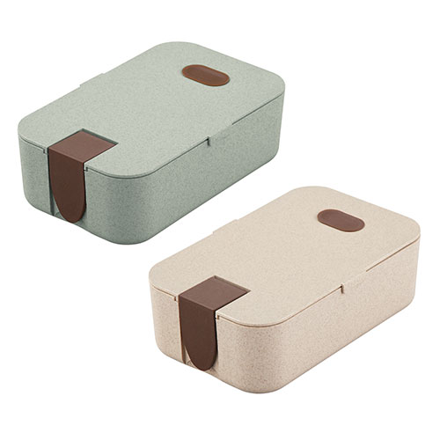
【提案書】
スフィア・バンブーファイバーランチボックス(空気弁付き)
特徴
バンブーファイバー配合素材で軽量&耐久性にも優れている上、空気弁付きで使い勝手も良いランチボックス。カラーバリエーションはミントとアイボリーの2色展開から選択可能です。
商品写
納期
納期スペース
仕様
素材：本体・留め具：ポリプロピレン（バンブーファイバー30％配合） 蓋：ポリプロピレン（バンブーファイバー30％配合）、TPR パッキン：シリコーンゴム
サイズ：64×190×120mm 箱サイズ66×195×125mm
容量：1000ml
包装 ：化粧箱入
備考：※天然素材配合の為、色味・表面の風合いなどに若干の個体差が生じます。
お見積
お見積りスペース

Slide 19
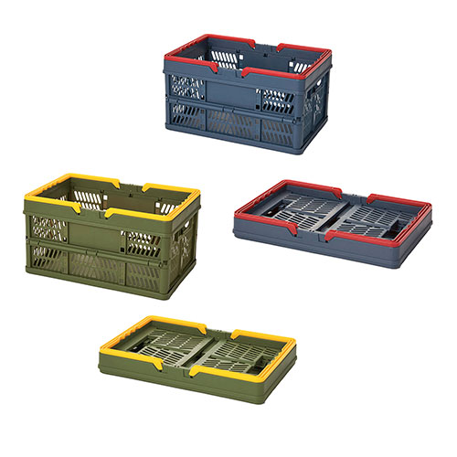
【提案書】
ハンドル付き折りたたみコンテナボックス
特徴
使わないときはコンパクトに折りたたんでおける整理整頓に便利なコンテナボックスです。オリジナルデザインの名入れプリントも格安で可能なため、オリジナルグッズ用としてもおすすめ。
商品写
納期
納期スペース
仕様
素材：ポリプロピレン
重量：353g
包装：持ち手付ポリ袋入り
備考：耐荷重/約2kg
お見積
お見積りスペース

Slide 20
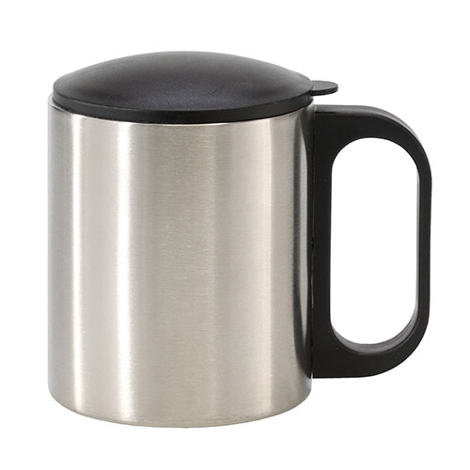
【提案書】
ステンレスマグ(フタ付)
特徴
職場や家庭内はもちろん、アウトドアなどでも便利に使えるフタ付きのステンレスマグカップです。名入れプリントも可能ですので、オリジナルグッズやノベルティアイテムとしてもおすすめです。
納期
納期スペース
仕様
素 材 ： ステンレス・ポリプロピレン・ABS樹脂
サイズ ： φ70×90mm
容 量 ： 190ml
包 装 ： 化粧箱入
お見積
お見積りスペース

Slide 21
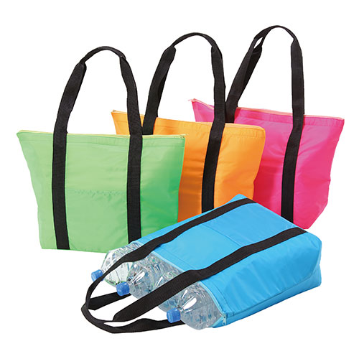
【提案書】
ソロア 保冷温ビッグトート
特徴
アルミ蒸着フィルムを内側に貼ってあるため保冷温効果の高いビッグサイズのトートバッグです。カラーバリエーションは全4色。すべて名入れプリントも可能ですのでデザインに合わせて選択可能。
納期
納期スペース
仕様
素 材 ： ポリエステル・アルミ蒸着フィルム
サイズ ： 350×150×350mm
包 装 ： ポリ袋入
お見積
お見積りスペース

Slide 22
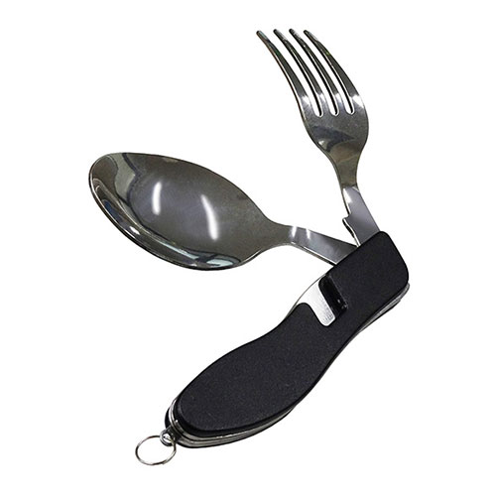
【提案書】
フォールディングカトラリー
特徴
スプーンとフォークを一体型にして纏めて持ち歩くことができるカトラリーセットです。アウトドア系イベントやキャンペーンの特典用やノベルティ用としておすすめです。是非ご活用ください。
納期
納期スペース
仕様
素 材 ： ステンレス・アルミ
サイズ ： 収納時:106×39×30mm/使用時:フォーク177mm・スプーン185m
包 装 ： 化粧箱入
お見積
お見積りスペース

Slide 23
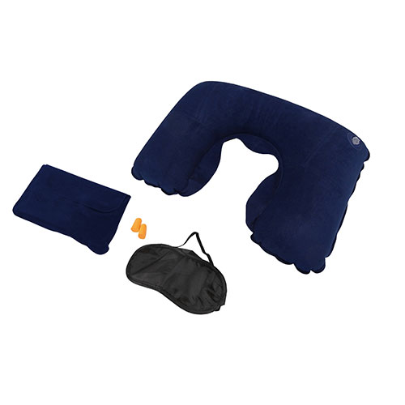
【提案書】
安眠3点セット(ネイビー)
特徴
旅行の移動時や災害時などにとっても役立ち安眠できる、便利な3点セットです。専用ケースには名入れプリントも可能ですので、オリジナルアイテムやノベルティグッズとしてもおすすめです。
納期
納期スペース
仕様
素 材 ： PVC・ポリエステル・ポリウレタン
サイズ ： ポーチ:172×120mm ネックピロー:435×270mm アイマス ク:179×90mm 耳栓:φ10×25mm
包 装 ： 化粧箱入
お見積
お見積りスペース

Slide 24
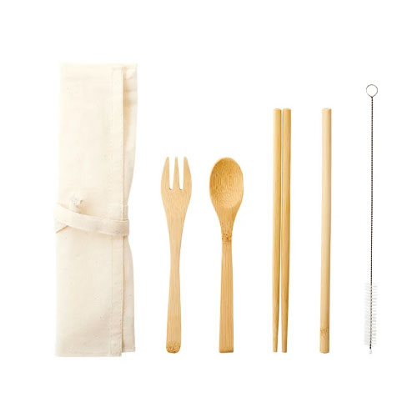
【提案書】
カトラリーセット バンブータイプ(5点)
特徴
スプーン、フォーク、お箸、ストロー、ストローブラシの5点を纏めて手軽に携帯できるカトラリーセットです。地球環境に優しいバンブー素材を使用しており、見た目もナチュラルでオシャレ！
納期
納期スペース
仕様
素 材 ： 袋:コットン、スプーン・箸・フォーク・ストロー:天然竹、スト ローブラシ:ステンレス 他
サイズ ： 袋:展開時/約255×135(mm)・ひも/約260(mm)、スプーン:約 W30×H160×D7(mm)、箸:約200(mm)、フォーク:約 W25×H160×D7(mm)、ストロー:約Φ8×H200(mm)、ストローブ ラシ:約220(mm)
付属品 ： 取説付き
包 装 ： PP袋
お見積
お見積りスペース

Slide 25
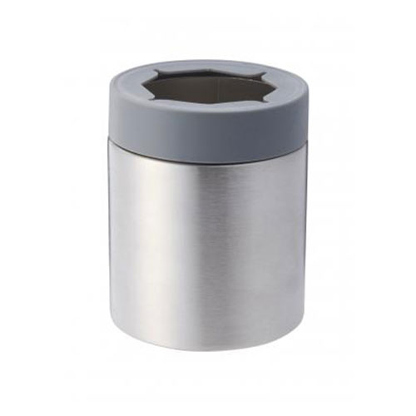
【提案書】
真空ステンレス保冷温缶ホルダー
特徴
真空ステンレス素材で保冷温効果が高く、美味しい飲み物を美味しい温度でキープできるホルダーです。350mlサイズの缶やペットボトルに対応。ノベルティ用などにもおすすめです。
商品写
納期
納期スペース
仕様
素材：本体/ステンレス フタ/ポリプロピレン・熱可塑性エラストマー
サイズ：直径8.5cm 高さ10.5cm
重量：175g
包装：化粧箱入り
お見積
お見積りスペース

Slide 26
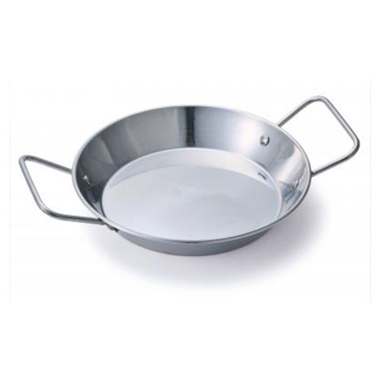
【提案書】
お手軽便利なパエリア鍋
特徴
美味しいパエリアを家庭内でもアウトドアでも手軽に作ることできる鍋です。パエリアの他、お好み焼きやパンキッシュなども作れるレシピ付き！料理イベントの特典用や景品用にもおすすめ。
商品写
納期
納期スペース
仕様
素材：ステンレス
サイズ：鍋口部直径20cm
重量：316g
包装：化粧箱入り
お見積
お見積りスペース

Slide 27
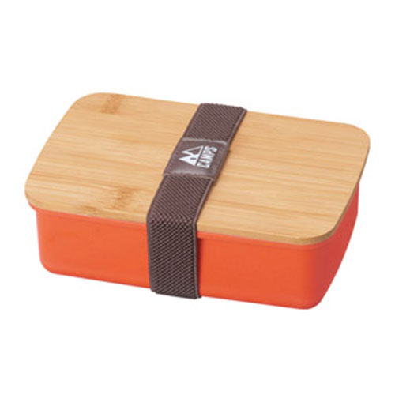
【提案書】
キャンプス ナチュラルフードボックス
特徴
リコンパッキンは外して洗うことも可能なため清潔感を保てる点からもおすすめのアイテムです。
商品写
納期
納期スペース
仕様
素材：PP・竹繊維・竹・シリコン
サイズ：52×167×113mm
容量：容量/500ml
包装：化粧箱
生産国：中国
備考：オレンジ・グリーン 2色取混ぜ レンジOK
お見積
お見積りスペース

Slide 28
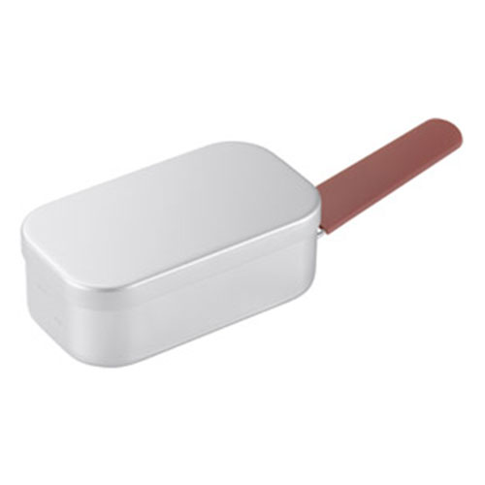
【提案書】
万能クッカー アウトドアメスティン
特徴
蒸すのも炊くのも燻製作りにも使えるアウトドアシーンでは大活躍間違いなしのクッカーです。折りたためるためコンパクトにもなる持ち手はシリコンカバー付きで熱くなりません！
商品写
納期
納期スペース
仕様
素材：アルミニウム・シリコン
サイズ：56×160×90mm
容量：容量/約650ml
包装：化粧箱
生産国 ：中国
備考：単色
お見積
お見積りスペース

Slide 29
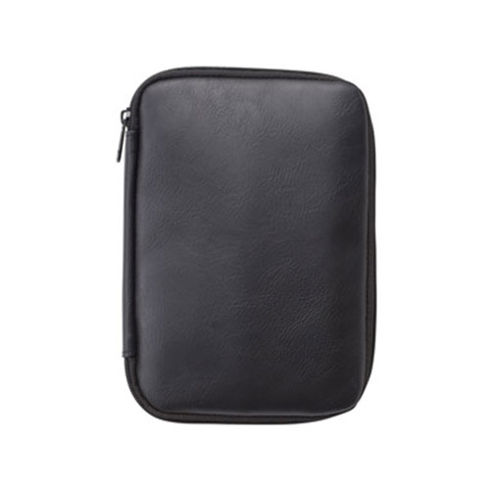
【提案書】
貴重品まとめるポーチ
特徴
旅行などには非常に便利な、パスポートやお薬手帳、クレジットカードなどをまとめて持ち歩ける収納ポーチです。旅行会社のキャンペーンの特典用やノベルティ用にもおすすめ
納期
納期スペース
仕様
カラー展開：単色
素材：ポリウレタン・ポリエステル
サイズ：205×142×20mm
お見積
お見積りスペース

Slide 30
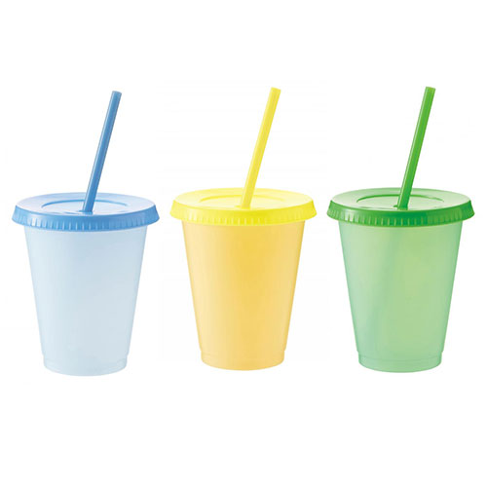
【提案書】
カラーチェンジコールドタンブラー
特徴
冷たい飲み物を入れると表面の色が変わる不思議で面白いタンブラーです。思わず動画を取りたくなるアイテムのため、パーティーグッズとしておすすめですし特典用などにも最適。
納期
納期スペース
仕様
素材：ポリプロピレン
サイズ：本体／直径約9.7cm 高さ約12.2cm ストロー／全長約19cm
包装：化粧箱入り
備考：容量/約520ml
お見積
お見積りスペース

Slide 31
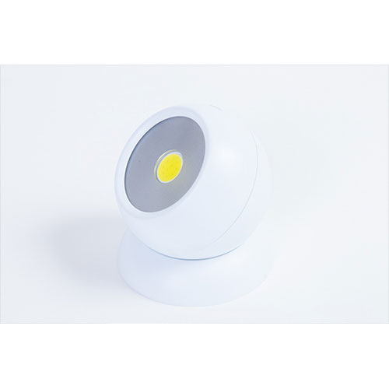
【提案書】
COBくるりんライト
特徴
マグネット付きの台座に乗せて360度角度調整可能！少ない消費電力で明るく質の高いビームを出力する、強弱切り替え機能付きのCOBくるりんライト。本体は台座から取り外して使用可能です。
商品写
納期
納期スペース
仕様
素材：ABS・PS・磁石
サイズ：φ77×65mm
包装：化粧箱入り,80×80×75mm
備考：単四電池3本使用(別売)
お見積
お見積りスペース

Slide 32
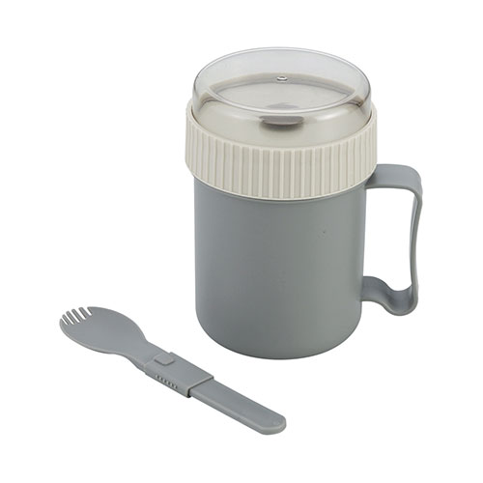
【提案書】
ベシカ・スープメーカー（スプーン付き）
特徴
電子レンジだけでスープやリゾットを作ることができるため、特に忙しい朝などには非常に便利なスープメーカーです。レシピ付きのためお料理が苦手な方でも安心して活用できます！
商品写
納期
納期スペース
仕様
カラー展開：2色アソート＊色・柄は指定できません。
素材：スープメーカー：ポリプロピレン、ポリスチレン、シリコーンゴム、熱可塑性エラストマースプーン：ポリプロピレン
サイズ：スープメーカー：138×110×85mm スプーン（使用時）：全長150mm 箱サイズ145×113×97mm
包装：化粧箱入
備考：名入れ可能、容量：500ml
お見積
お見積りスペース

